Slide 1
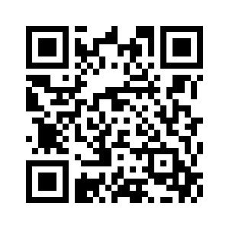
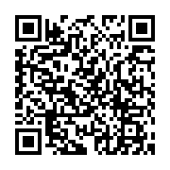
2022 中國科技大學英語口說大賽競賽重點說明
參賽流程步驟：
STEP 1：下載或開啟MyET 進入系列賽
競賽連結 https://llabs.app.link/TWN-LLabs_SC1246
競賽 QR CODE
STEP 2：建立或輸入個人帳號登入
請確認在MyET〝台灣伺服器〞正確入口
輸入個人舊有或註冊新的登入帳號跟密碼
STEP 3：填寫報名表並輸入授權碼
需在系列賽中任一場競賽填寫報名表
請正確並清楚填寫報名表資料
填寫個人資訊並輸入授權碼，按下送出完成報名
競賽授權碼：
111CUTE1
麥克風裝置錄音注意事項：
PC/NB需先確認接上並開啟麥克風裝置後，再開啟MyET APP
行動裝置開啟MyET APP，出現詢問取得開啟裝置麥克風授權時，請點選〝同意〞
錄音時，請錄音圖示出來約0.5秒後，再開始錄音
使用行動裝置進行競賽時，請面對裝置面板進行錄音
麥克風錄音說明文件：https://reurl.cc/ERy10R
MyET Line客服官方帳號：
加入LINE客服QR Code
https://lin.ee/zzfb7IP

